Slide 1
Consejos de Matriculación para Alumnos de Movilidad Secretaria de Alumnos Sevilla, 11 de febrero 2018
Fcom
Facultad de Comunicación

Slide 2
ANTES DE IRTE
Fcom
Facultad de Comunicación
DEBES FORMALIZAR TU MATRÍCULA EN LA FCOM DEL MISMO MODO QUE CUALQUIER OTRO CURSO. NO OLVIDES REALIZARLA, ERES ALUMN@ DE LA FCOM AUNQUE VAYAS A REALIZAR EL CURSO O UNA PARTE DE ÉL EN MOVILIDAD.
Debes tener en cuenta que tendrás que formalizar tu automatrícula dentro del plazo general que para ello se habilite en cada curso.
Hay un enlace directo desde el portal del Centro de Atención a la Automatrícula (http://cat.us.es) a la aplicación informática de automatrícula

Slide 3
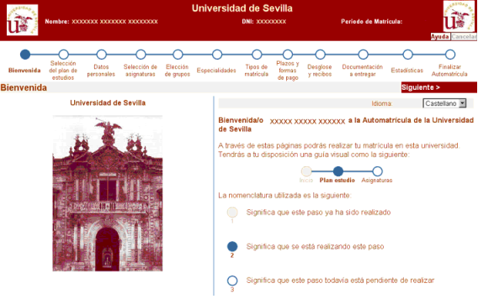
ANTES DE IRTE
Fcom
Facultad de Comunicación
Una vez en la automatrícula deberás ir pasando por diferentes pantallas hasta finalizar el proceso de matriculación. Sólo haremos referencia a las que debéis prestar especial atención ya que sois alumnos de movilidad.

Slide 4
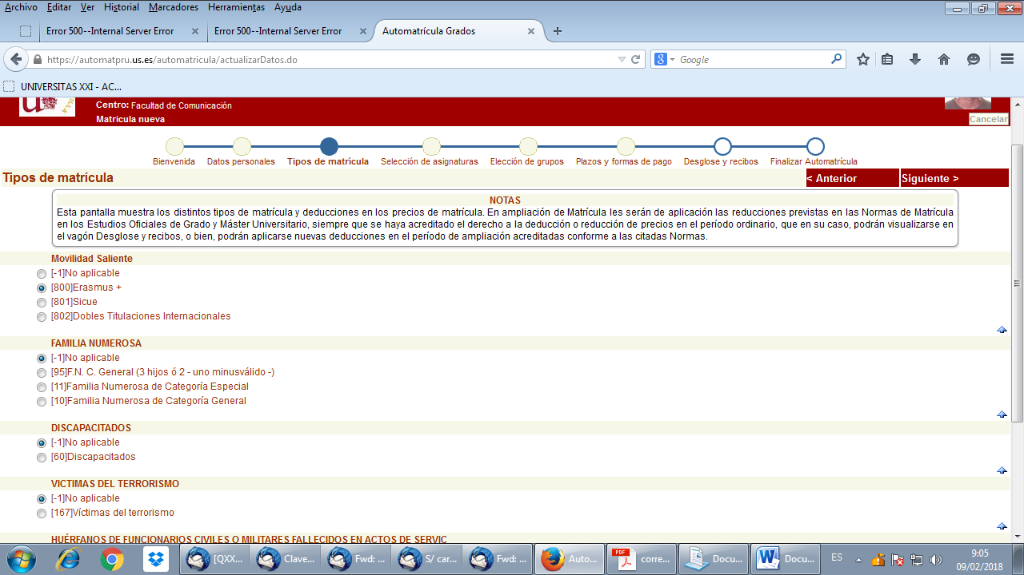
ANTES DE IRTE
Fcom
Facultad de Comunicación
En la pestaña Tipos de matrícula debes indicar el tipo de movilidad que vas a cursar, ya sea Erasmus o SICUE, si eres beneficiario de un Convenio debes marcar también la casilla Erasmus.

Slide 5
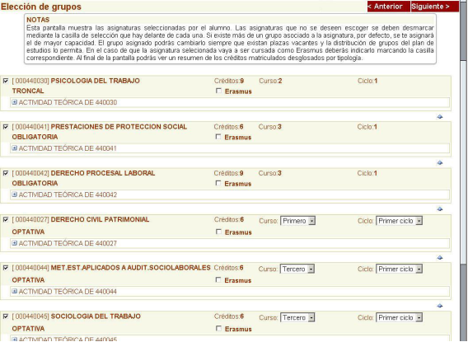
ANTES DE IRTE
Fcom
Facultad de Comunicación
Cuando llegues a la pestaña de elección de grupos, te aparecerá esta ventana:
En ella incluirás las mismas materias que hayas incorporado a tu Acuerdo de Estudios. Sólo las asignaturas que vayas a cursar en movilidad y señalando la casilla correspondiente (Erasmus) para que no se te incluya en las actas oficiales de los alumnos que cursarán la materia en Sevilla.

Slide 6
ANTES DE IRTE
Fcom
Facultad de Comunicación
Si hay asignaturas que vas a cursar como alumno y de las que te vas a examinar en la Fcom, también las incluirás en tu matrícula, pero sin señalar la casilla anteriormente citada

Slide 7
ANTES DE IRTE
Fcom
Facultad de Comunicación
Si hay en tu acuerdo de estudios un determinado número de créditos sin correspondencia con asignatura concreta de tu plan de estudios, deberás matricularlos con la opción de “Créditos Sujetos a Programas de Movilidad” por el intervalo exacto correspondiente al total. También serán señalados en su casilla (Erasmus).
.

Slide 8
ANTES DE IRTE
Fcom
Facultad de Comunicación
!Cuidado! si marcas la asignatura de créditos optativos de movilidad, existen dos distintas, una tiene una equivalencia con 6 créditos y la otra equivale a 3 créditos.
Fíjate bien en que la seleccionada sea la correcta.

Slide 9
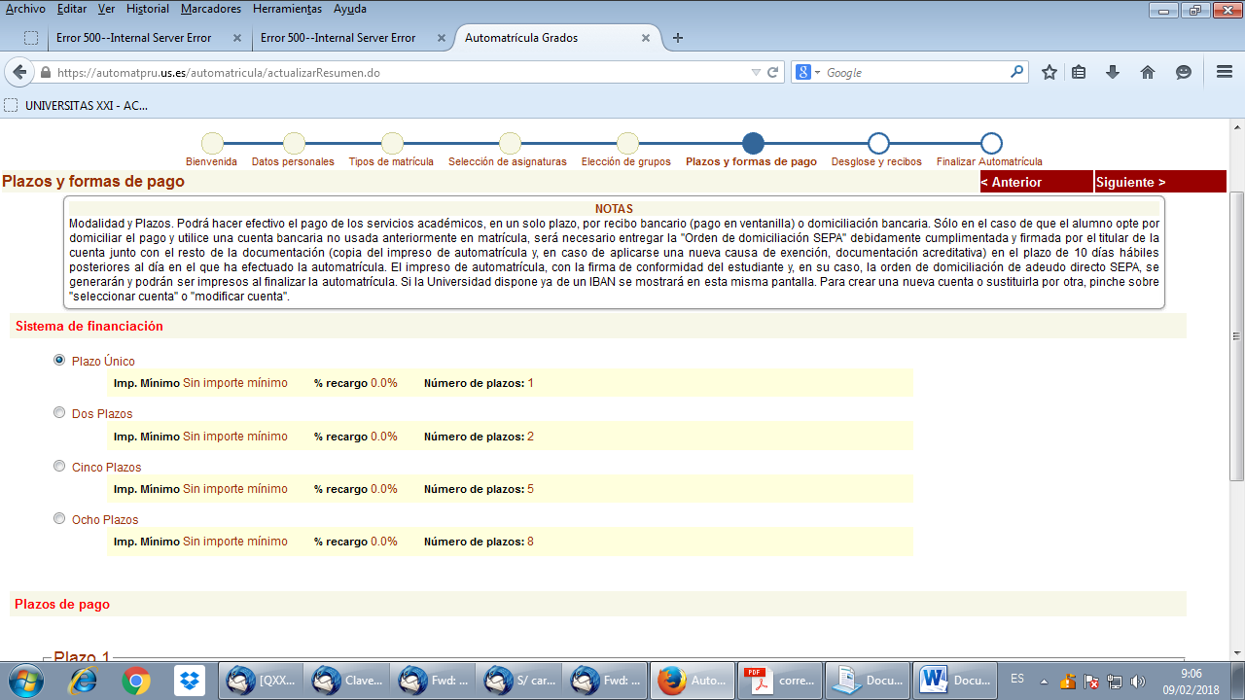
ANTES DE IRTE
Fcom
Facultad de Comunicación
Posiblemente se produzcan modificaciones en tu matrícula una vez afrontes la realidad académica del destino, es aconsejable elegir el pago fraccionado en el mayor número de veces posible para que los ajustes económicos se hagan de una manera más efectiva.

Slide 10
ANTES DE IRTE
Fcom
Facultad de Comunicación
Toda modificación en la matrícula deberá estar precedida por la misma modificación en el Acuerdo de Estudios que requerirá de nuevo las mismas firmas que el original.
Hasta el momento en que dicho documento no esté firmado por ambas Universidades (de origen y de destino) no se realizará ningún cambio en la matrícula.

Slide 11
ANTES DE VOLVER
Fcom
Facultad de Comunicación
Antes de abandonar definitivamente tu universidad de destino, es recomendable asegurarte del procedimiento y plazos que se utilizarán para el envío de la certificación académica (TRANSCRIPT OF RECORDS) con los resultados académicos de tu estancia. Cuanto antes sea recibida en nuestro Centro antes podrá procederse a las convalidaciones y reconocimientos en tu expediente.
Es importante que compruebes que las asignaturas que vayas a cursar en la universidad de destino tengan la misma denominación tanto en el Acuerdo como en la Certificación Académica Final de la universidad de destino (Transcript of Records). De este modo evitaremos inconvenientes a la hora de que sean subidas las notas a tu expediente.

Slide 12
CUANDO REGRESES
Fcom
Facultad de Comunicación
Convalidaciones y reconocimientos de créditos:
Los créditos cursados en el marco de intercambios internacionales (Erasmus/Convenios) y nacionales (SICUE) se han de reconocer mediante solicitud en la Secretaría de la Facultad.
Una vez que recibamos las calificaciones por parte de la Universidad donde has cursado tu movilidad (no son válidas si es el alumno quien nos hace llegar las notas), te enviaremos un correo electrónico para indicarte que debes venir a Secretaría para solicitar el Reconocimiento de dichos créditos.
Para ello deberás presentar el impreso que aparece en el enlace más abajo así como la última versión del tu acuerdo académico (que esté firmada por todas las partes implicadas).
https://fcom.us.es/tramites#5.%20Erasmus

Slide 13
CUANDO REGRESES
Fcom
Facultad de Comunicación
Convalidaciones y reconocimientos de créditos:
Se reitera la conveniencia de que antes de abandonar la universidad de destino, te asegures de que no hay errores en las calificaciones obtenidas y del cauce y fechas de envío de la certificación.
Una vez efectuados los reconocimientos de créditos, quedan automáticamente reflejados en tu expediente, podrás estar al tanto de ello visualizando tu expediente virtual.
Se te enviará un correo electrónico una vez que las notas estén en tu expediente, para que puedas comprobar que está todo correcto.

